Slide 1
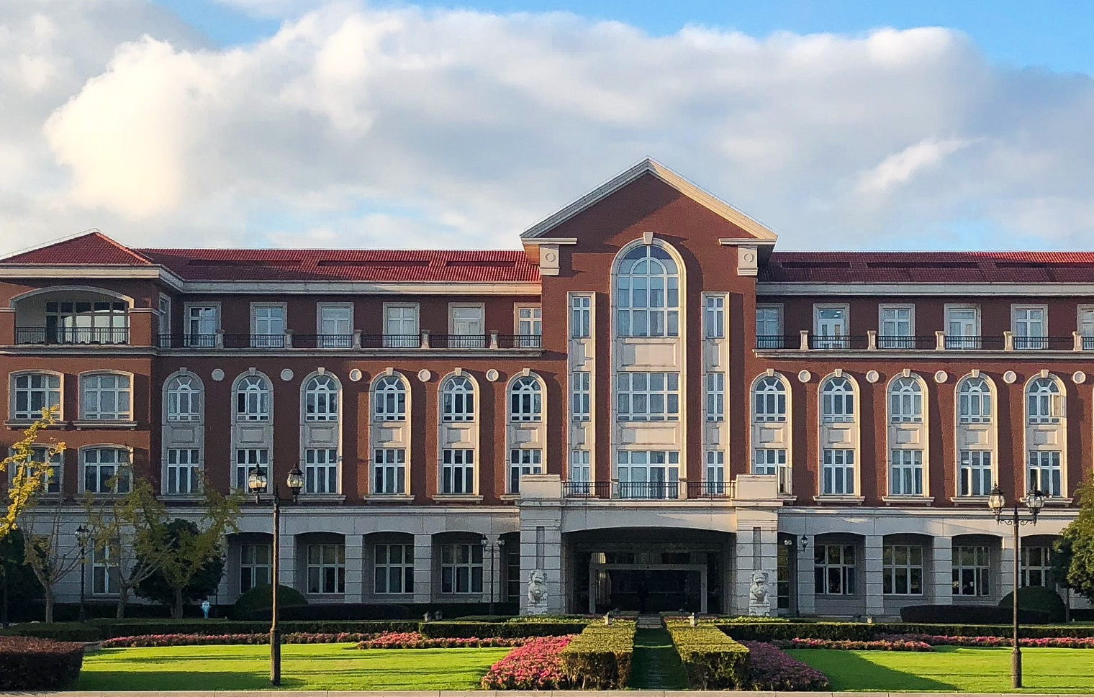
中国马克思主义与当代 复习大纲（2024秋）

Slide 2
导论
1、认清“两个大局”之间的基本关系（p3）
2、中国之治与西方之乱的鲜明对比（p6）
3、构建人类命运共同体展现当代中国的大国担当（p10）
4、构建人类命运共同体要弘扬全人类共同价值（p11）
5、全面准确把握新发展阶段的丰富内涵（p17）
6、中国式现代化的战略统筹（p22）

Slide 3
第一章当代世界经济
1、经济全球化是世界经济深入发展的时代产物（p34)
2、经济全球化带来的新问题新挑战（P37）
3、中国经济发展的成功离不开中国特色社会主义制度优势的强大支撑（p53）
4、构建新发展格局，关键在于经济循环的畅通无阻。（p64）
5、构建新发展格局，要解决的不是内外问题而是循环问题。（p65）

Slide 4
第二章世界政治
1、世界多极化的时代特征（p68）
2、与冷战时期相比，当代世界的冲突战乱呈现新特点（P72）
3、国际政治秩序的积极维护与变革（p74）
4、和平共处五项原则，是中国外交政策的基石，也是中国推动国际政治秩序变革的基础.（p77）
5、推动建设新型国际关系（p80）
6、当今世界国与国的竞争，归根结底是国家制度的竞争。（p87）

Slide 5
第三章当代世界文化
1、文化在当代世界的地位和作用日益凸显（p95）
2、用社会主义核心价值观引领社会思潮（p109）
3、凝聚和培育当代中国社会的价值共识（P113）
4、建设文化强国的出发点和落脚点（p117）
5、必须传承发展中华优秀传统文化（p117）

Slide 6
第四章当代社会问题
1、当代世界的主要社会问题（p127）
2、当代社会问题产生的根源（p130）
3、当代社会治理的主要经验（p135）
4、中国社会治理创新的主要举措（p144）
5、中国实现社会治理创新的原因（P149）

Slide 7
第五章当代生态环境
1、生态环境问题产生的复杂原因（p159）
2、解决生态环境问题的主要障碍（p160）
3、生态文明建设的经济原则（p176）
4、生态文明建设的政治保证（p177）
5、当前我国生态环境面临的突出问题主要表现（p181）

Slide 8
第六章当代科学技术
1、当代科技发展的特征和趋势 (p186)
2、科学技术在应用中产生负面影响的原因（p193）
3、中国以创新实现高水平科技自立自强（p204）
4、大力弘扬科学家精神（p205）
5、发挥教育科技人才的战略支撑作用（p210）
6、着力增强自主创新能力（p212）

Slide 9
第七章当代资本主义
1、金融垄断资本逐步占据主导地位(p220)
2、当代资本主义面临的系统困境和成因(p228)
3、当代资本主义的新变化（p238）
4、当代资本主义新变化的实质（p240）
5、当代资本主义“新社会因素”的表现（p242）

Slide 10
第八章当代社会主义
1、正确看待当代社会主义的曲折发展（p250）
2、社会主义遭受严重挫折的历史教训(p252)
3、社会主义对人类的巨大贡献(p255)
4、彰显社会主义制度显著优势（p264）

Slide 11
题型及分值
1、单选题 10个，每题2分，共20分
2、简答题 5个，每题8分，共40分
3、论述题 2个，每题20分，共40分

Slide 12
预祝同学们取得好成绩！

